Slide 1
АНАЛІЗ СТАТИСТИЧНИХ КЛАСИФІКАТОРІВ СПАМУ В ТЕКСТОВИХ ПОВІДОМЛЕННЯХ
Виконав: Фітель Данило
Керівник: Олійник Богдана Віталіївна

Slide 2
Мотивація
Незважаючи на ефективність статистичних методів розпізнавання спаму, на практиці віддають перевагу регулярним виразам, що редагуються вручну
Причина – відсутність довіри до статистичних методів та гарантій якості класифікації
Ціль роботи – проаналізувати якість класифікації статистичних методів на прикладі наївного баєсівського алгоритму та позбутися необґрунтованого припущення про незалежність змінних

Slide 3
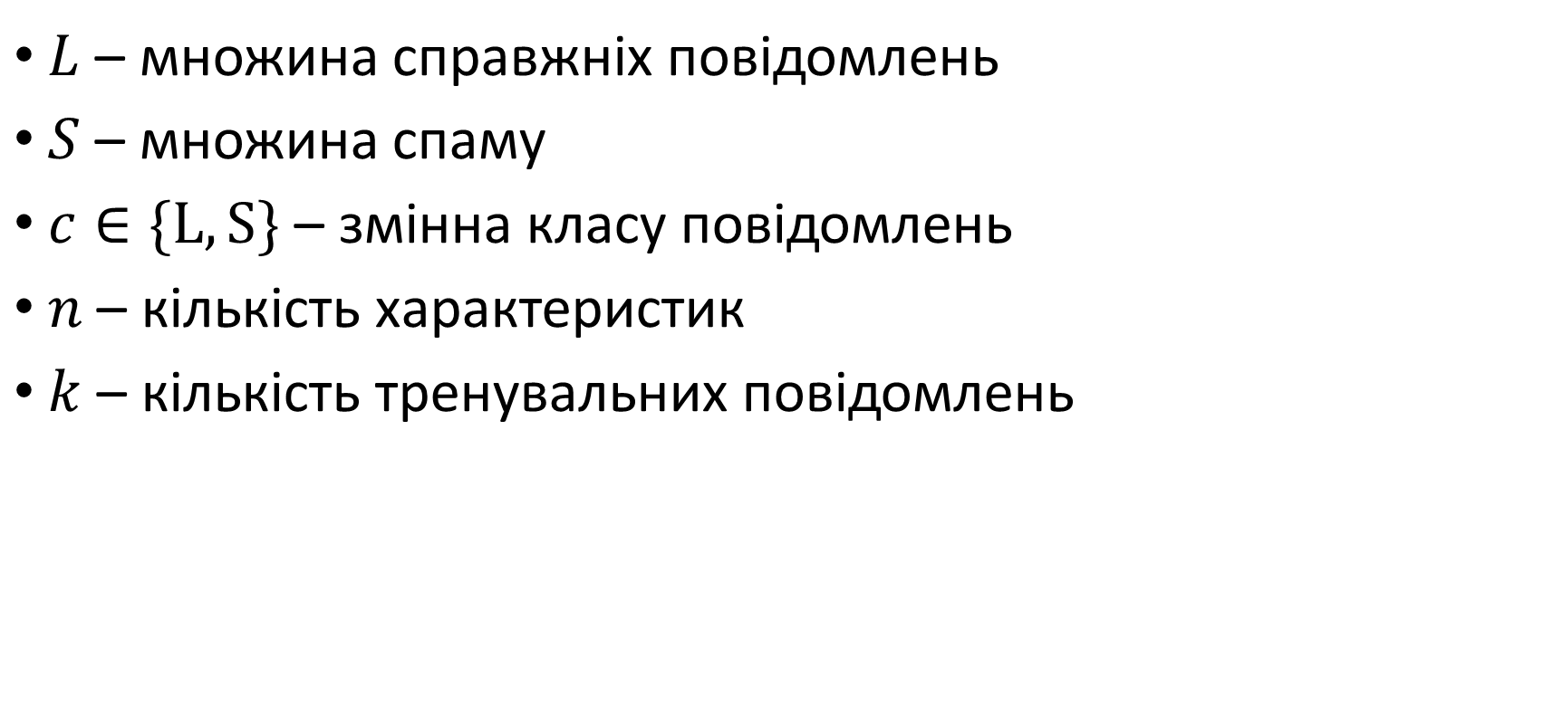
Позначення
$L$ – множина справжніх повідомлень
$S$ – множина спаму
$c∈\{L, S\}$ – змінна класу повідомлень
$n$ – кількість характеристик
$k$ – кількість тренувальних повідомлень

Slide 4
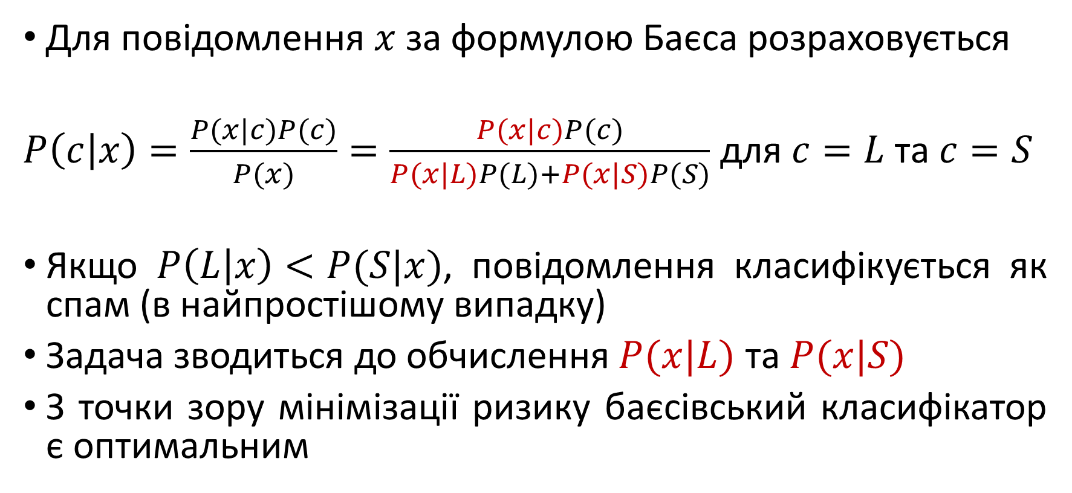
Баєсівський класифікатор
Для повідомлення $x$ за формулою Баєса розраховується
$P\left(c | x\right)=\frac{P(x|c)P(c)}{P(x)}=\frac{P(x|c)P(c)}{P(x|L)P(L)+P(x|S)P(S)}$ для $c=L$ та $c=S$
Якщо $P\left(L | x\right)<P(S|x)$, повідомлення класифікується як спам (в найпростішому випадку)
Задача зводиться до обчислення $P(x|L)$ та $P(x|S)$
З точки зору мінімізації ризику баєсівський класифікатор є оптимальним

Slide 5

Формат даних
Обирається $n$ слів (характеристик)
Кожне повідомлення кодується бульовим вектором:
$$x=\left(x_{1},x_{2},…,x_{n}\right), x_{i}∈\left\{0, 1\right\}, 1≤i≤n$$

Slide 6
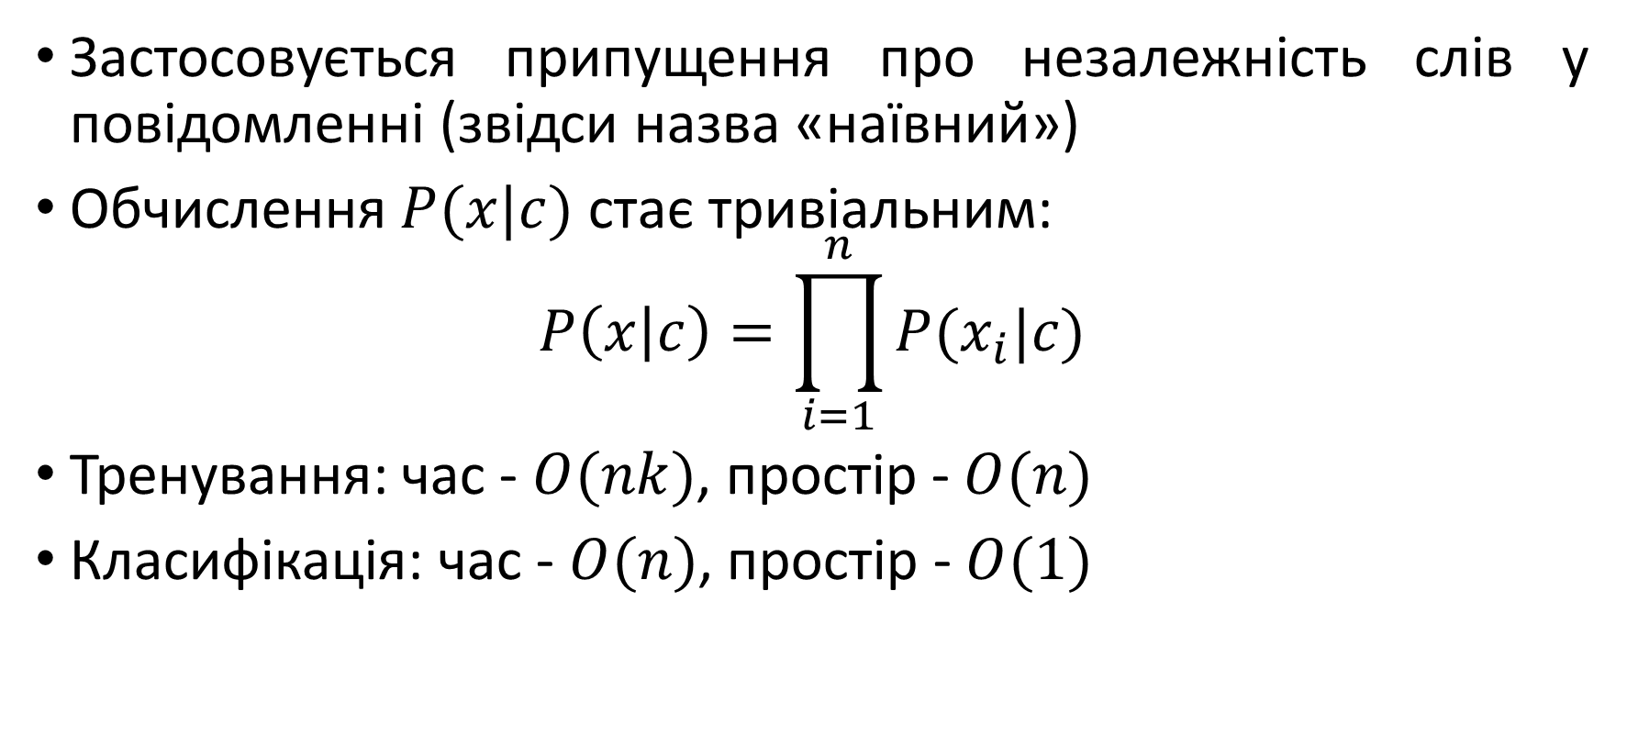
Наївний баєсівський класифікатор
Застосовується припущення про незалежність слів у повідомленні (звідси назва «наївний»)
Обчислення $P(x|c)$ стає тривіальним:
$$P\left(x | c\right)=\prod_{i=1}^{n}{P(x_{i}|c)}$$
Тренування: час - $O(nk)$, простір - $O(n)$
Класифікація: час - $O(n)$, простір - $O(1)$

Slide 7
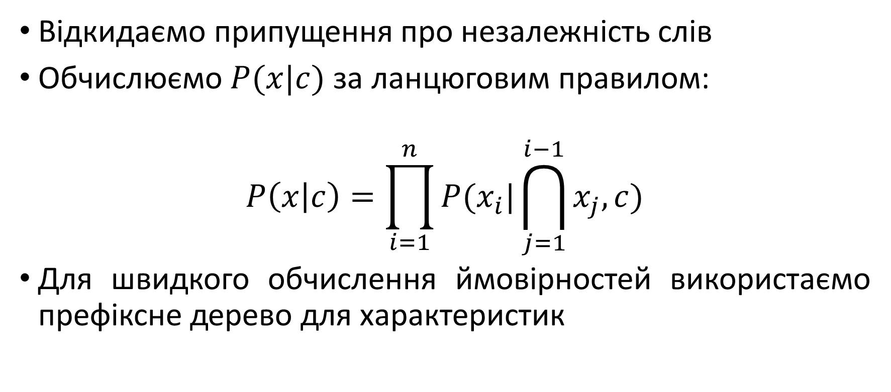
Педантичний баєсівський класифікатор
Відкидаємо припущення про незалежність слів
Обчислюємо $P(x|c)$ за ланцюговим правилом:
$$P\left(x | c\right)=\prod_{i=1}^{n}{P(x_{i}|\bigcap_{j=1}^{i−1}{x_{j},c})}$$
Для швидкого обчислення ймовірностей використаємо префіксне дерево для характеристик

Slide 8
Префіксне дерево характеристик

Slide 9
Префіксне дерево характеристик

Slide 10
Префіксне дерево характеристик

Slide 11
Префіксне дерево характеристик

Slide 12

Педантичний баєсівський класифікатор
Тренування: час - $O(nk)$, простір - $O(nk)$
Класифікація: час - $O(n)$, простір - $O(1)$
Просторова складність $O(nk)$ для тренування обмежує кількість характеристик

Slide 13
Практичні результати
Використовувалася стандартна тестова база даних спаму PU1 з 1099 повідомленнями, з яких 481 – спам. Загальна кількість характеристик – 21611.
Міри, які нас цікавитимуть
Точність (частка правильно класифікованих повідомлень)
Похибка справжніх повідомлень – частка справжніх повідомлень, класифікованих як спам
Похибка спаму – частка спаму, класифікованого як справжні повідомлення

Slide 14
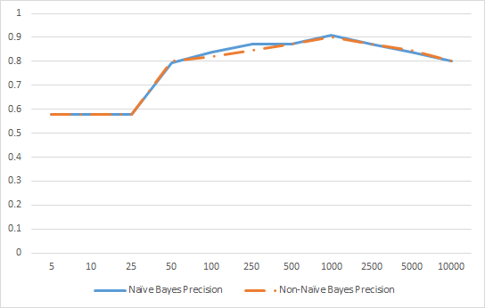
Практичні результати
Точність

Slide 15
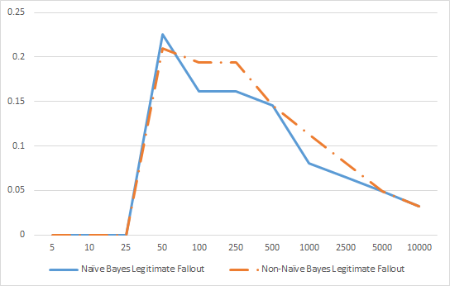
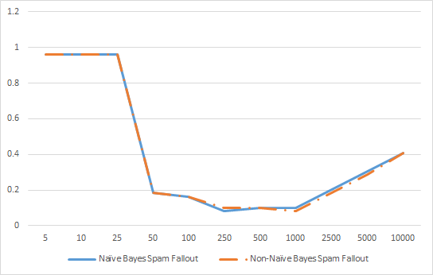
Практичні результати
Похибка справжніх повідомлень
Похибка спаму

Slide 16
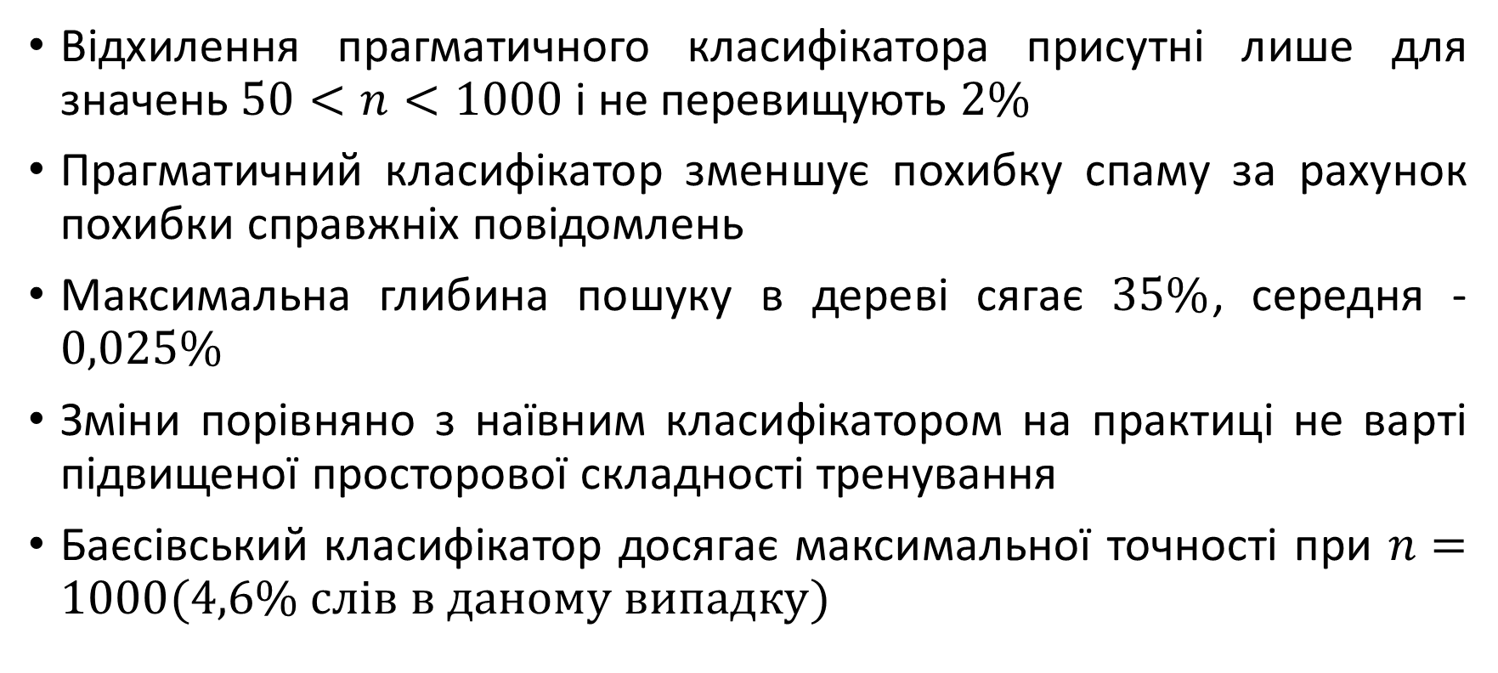
Висновки
Відхилення прагматичного класифікатора присутні лише для значень $50<n<1000$ і не перевищують $2\%$
Прагматичний класифікатор зменшує похибку спаму за рахунок похибки справжніх повідомлень
Максимальна глибина пошуку в дереві сягає $35\%$, середня - $0,025\%$
Зміни порівняно з наївним класифікатором на практиці не варті підвищеної просторової складності тренування
Баєсівський класифікатор досягає максимальної точності при $n=1000(4,6\% слів в даному випадку)$

Slide 17
Перспективи
Попереднє сортування і відбір характеристик з максимальною мірою взаємної інформації дозволить розмістити важливіші характеристики першими, проте зменшить середню глибину пошуку в дереві
Попереднє сортування і відбір характеристик з мінімальною мірою взаємною інформації дозволить збільшити середню глибину пошуку в дереві, проте розмістить важливіші характеристики в кінець пошукових шляхів в дереві
Harry Zhang. The Optimality of Naïve Bayes

Slide 18
Дякую за увагу!

